Slide 1
LARAVEL 5.4 MIGRACIONES
MAMANI POZO FRANCO JESUS

Slide 2
¿QUÉ ES UNA MIGRACIÓN?
Las migraciones son como un control de versiones para tu base de datos, permitiendo a tu equipo facilmente modificar y compartir el esquema de la base de datos de la aplicación.
Las migraciones estan tipicamente emparejados con el constructor de esquemas de laravel para facilitar la construccion del esquema de tu base de datos.
Si alguna vez tuviste que decir a un compañero de trabajo que manualmente añada una columna a su esquema de base de datos local, haz enfrentado el problema que las migraciones de la base de datos resuelve.

Slide 3
CREACIÓN DE MIGRACIÓN
php artisan make:migration proveedores --create=proveedores
Created Migration: 2017_06_05_184128_tabla_proveedores

Slide 4
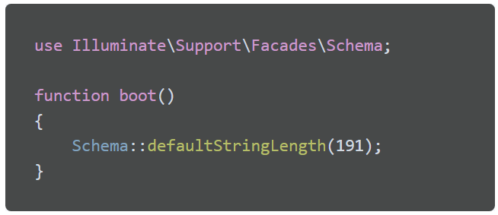
DEFINICION POR DEFECTO DE STRINGS
Antes de definir una columna de tipo String en las migraciones, es necesario definir a nivel global la longitud por defecto de las columnas de tipo String en el archivo AppServiceProvider.php.

Slide 5
ESQUEMA DE MIGRACIÓN
2017_06_05_184128_proveedores
Creación de migración
public function up()
{
Schema::create('proveedores', function (Blueprint $table) {
$table->increments('id');
$table->timestamps();
});
}

Slide 6
ESQUEMA DE MIGRACIÓN
2017_06_05_184128_proveedores
Eliminación de migración
public function down()
{
Schema::dropIfExists('proveedores');
}

Slide 7
TIPOS DE COLUMNA
Comando
$table->integer('id');
$table->bigInteger('votes');
$table->binary('data');
$table->boolean('confirmed');
$table->char('name', 4);
$table->date('created_at');
$table->dateTime('created_at');
$table->dateTimeTz('created_at');
$table->decimal('amount', 5, 2);
$table->double('column', 15, 8);
$table->enum('choices', ['foo', 'bar']);
$table->float('amount', 8, 2);
$table->string('name', 4);

Slide 8
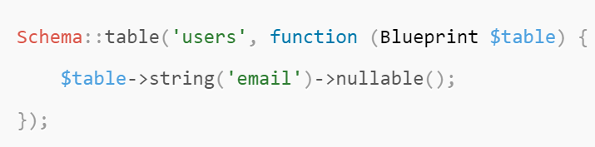
MODIFICADOR DE COLUMNAS
Modificador | Descripción
->after('column') | Ubicar una columna despues de otra columna (Solo funciona para MySQL)
->comment(‘comentario') | Añade un comentario para una columna
->default($value) | Especifica un valor por defecto para la columna
->first() | Ubica a la columna como primero en la tabla (Solo funciona para MySQL)
->nullable() | Permite a valores nulos ser insertados en la columna
->storedAs($expression) | Crear una columna generada almacenada (Solo funciona en MySQL)
->unsigned() | Establece columnas entero a UNSIGNED (SIN SIGNO)
->virtualAs($expression) | Crea una columna virtual generada (Solo funciona en MySQL)

Slide 9
RELACIÓN ENTRE TABLAS
Clave Primaria
Clave Foranea

Slide 10
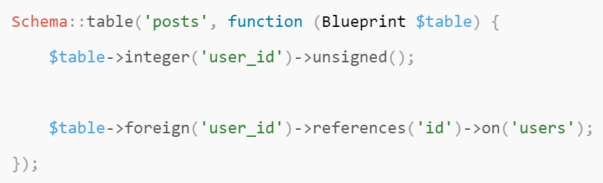
RELACIÓN ENTRE TABLAS
Para la relación entre tablas es necesario crear una columna que sirva de clave foránea, la misma que debe ser de tipo entero positivo (integer - unsigned) y usar posteriormente el método foreign que efectuará la referencia al id de la otra tabla(users).

Slide 11
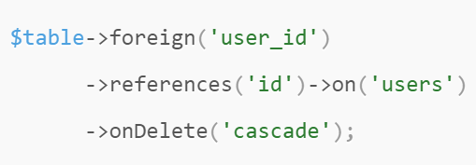
Eliminación en cascada

Slide 12
GUARDAR TABLAS EN LA BASE DE DATOS
php artisan migrate

Slide 13
ROLLBACK
El migrate:rollback permite regresar al estado de la ultima migración.
php artisan migrate:rollback

Slide 14
ROLLBACK
El parámetro --step=5 de migrate:rollback permite regresar al estado de hace N migraciones atras para este ejemplo hace 5 migraciones.
php artisan migrate:rollback --step=5

Slide 15
RESET
migrate:reset permite limpiar todas las migraciones creadas hasta el momento.
php artisan migrate:reset

